Slide 1




Jak kłamać wykorzystując statystykę? Co by było gdyby…?
dr Rafał Woźniak

Slide 2
O tym będę mówił
Hiphopolo, Mój sąsiad, Szczepionki
Wykresy, które kłamią
Jaką pizzę kupować?
Jak jest teraz nie musi być zawsze
Gdyby babcia miała wąsy…
Michael Jordan vs Shaqueille O’Neal vs Dennis Rodman
Wnioskowanie na kilku obserwacjach
Dlaczego pieniądze nie rosną na drzewach?
Czy świat robi się coraz gorszy?

Slide 3
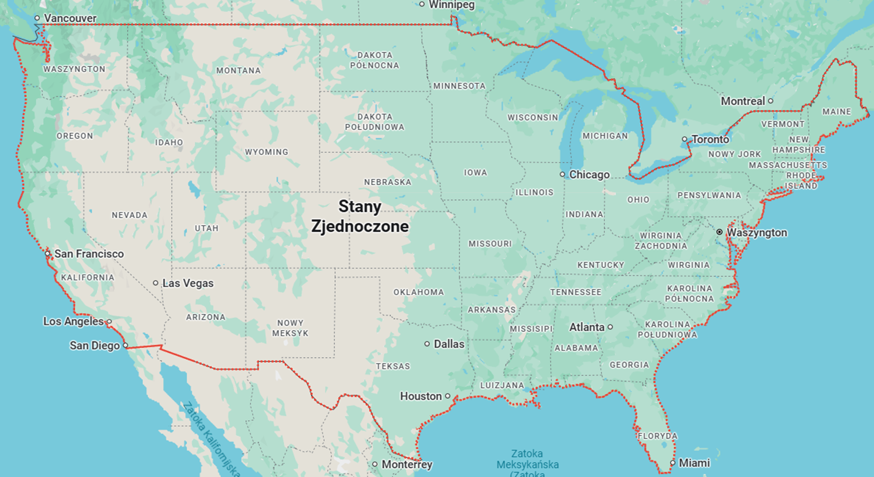
Źródło: Google Maps.

Slide 4
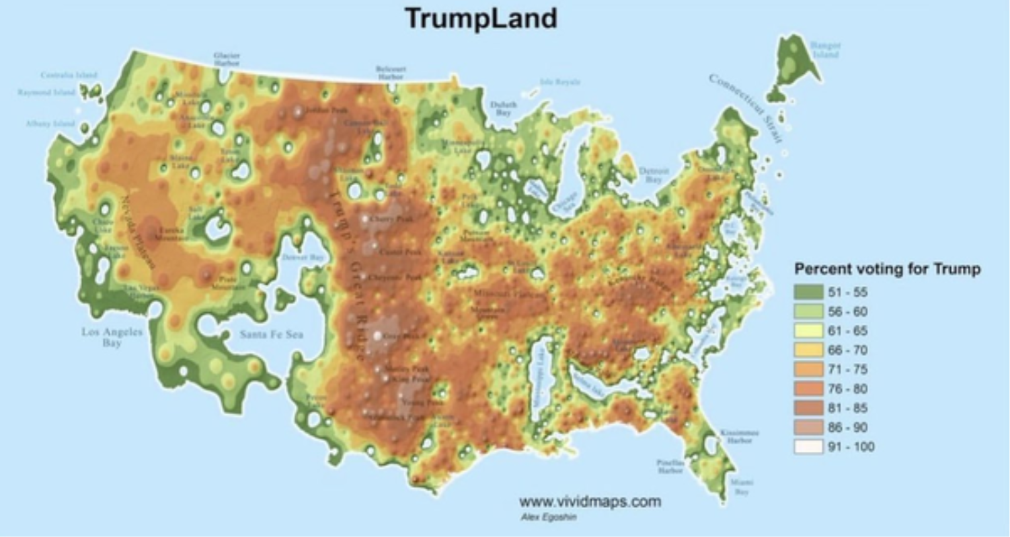
Wyniki amerykańskich wyborów

Slide 5
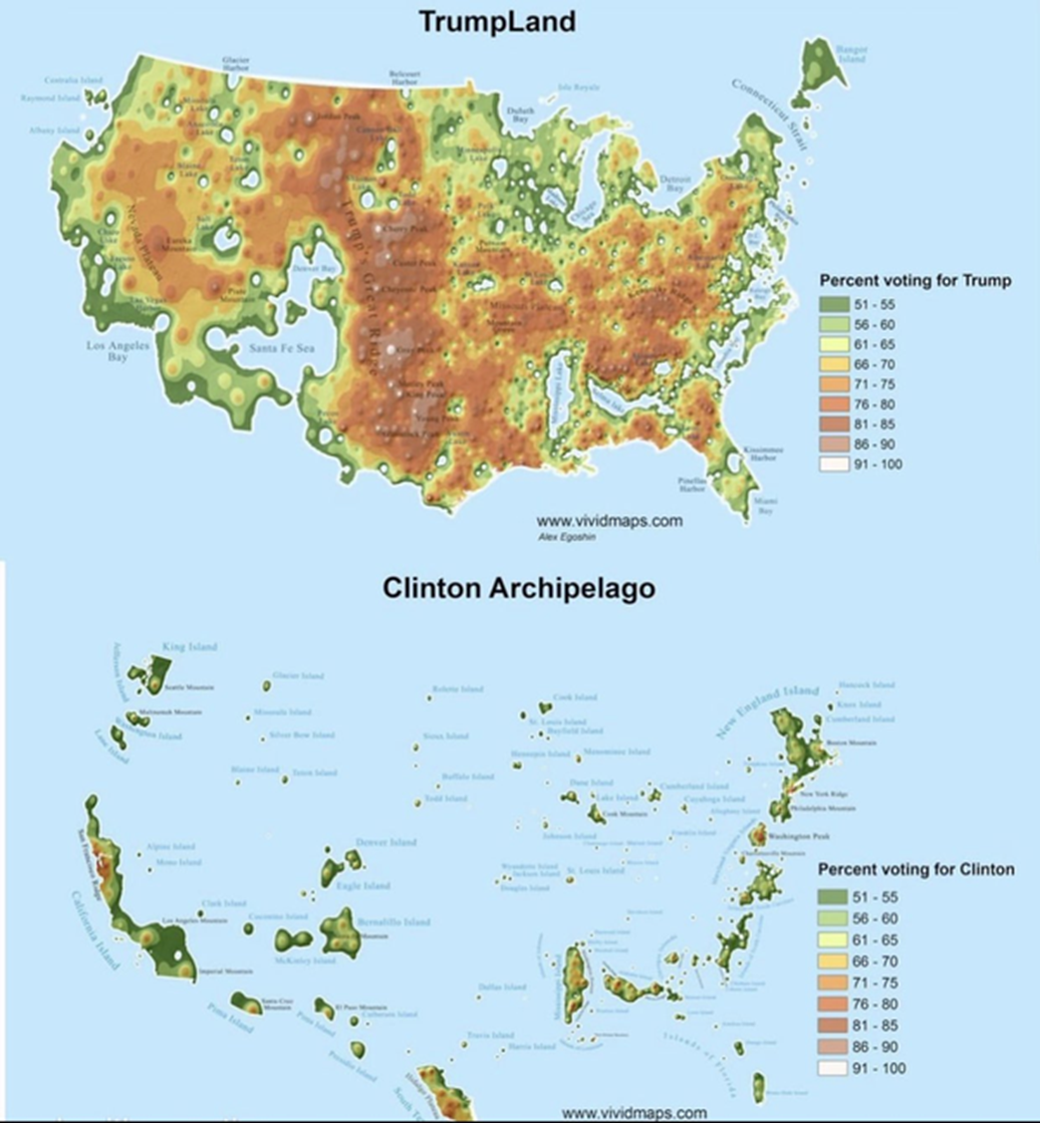

Slide 6
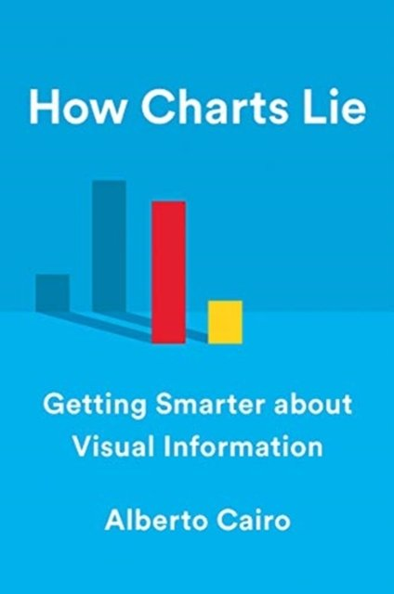
How Charts Lie
Tytuł: How Charts Lie: Getting Smarter about Visual Information
Autor: Alberto Cairo

Slide 7
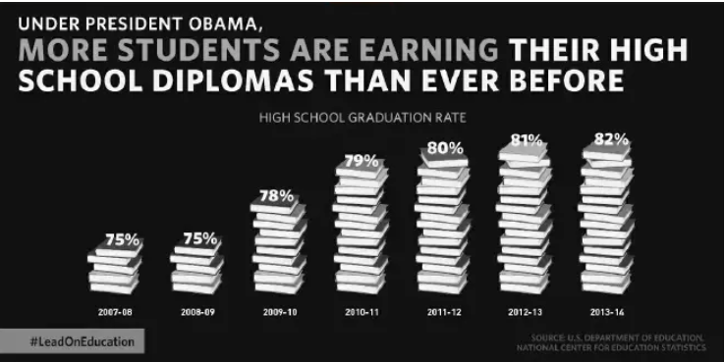
Źródło: How Charts Lie, Alberto Cairo.

Slide 8
Źródło: How Charts Lie, Alberto Cairo.

Slide 9
Źródło: How Charts Lie, Alberto Cairo.

Slide 10
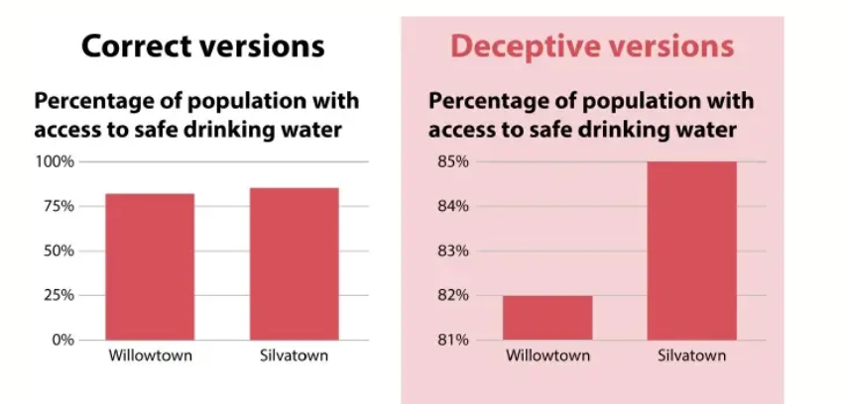
Źródło: How Charts Lie, Alberto Cairo.

Slide 11
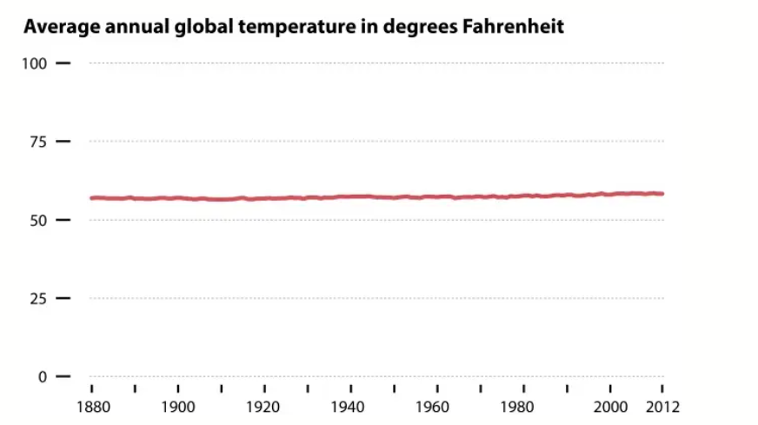
Źródło: How Charts Lie, Alberto Cairo.

Slide 12
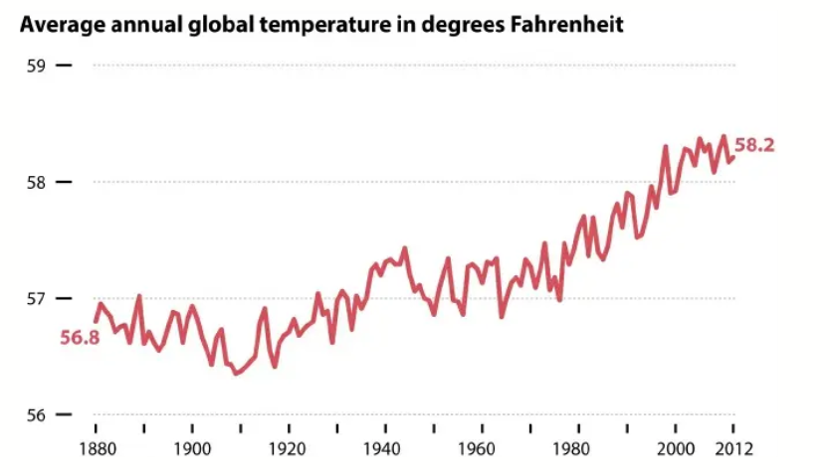
Źródło: How Charts Lie, Alberto Cairo.

Slide 13
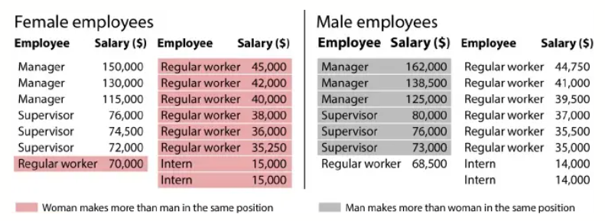
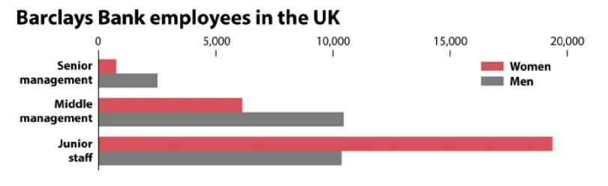
Źródło: How Charts Lie, Alberto Cairo.

Slide 14

Jaką pizzę kupować?
Liczba ludności w hrabstwach
Wczorajsze ceny z jednej dużej sieci pizzerii
Średnica [cm] | Promień [cm] | Powierzchnia [cm²] | Cena
23 | 11,5 | 415,5 | 25 zł
31 | 15,5 | 804,2 | 35 zł
38 | 19 | 1 134,1 | 45 zł

Slide 15
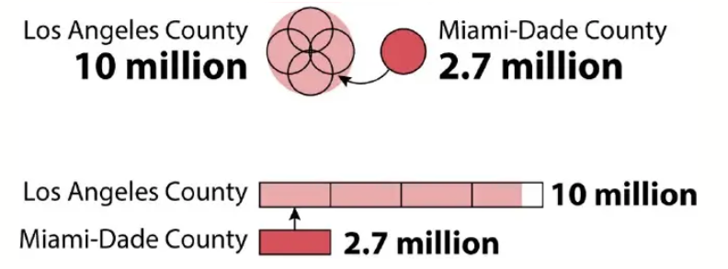
Jaką pizzę kupować?
Wczorajsze ceny z jednej dużej sieci pizzerii
Średnica [cm] | Promień [cm] | Powierzchnia [cm²] | Cena
23 | 11,5 | 415,5 | 25 zł
31 | 15,5 | 804,2 | 35 zł
38 | 19 | 1 134,1 | 45 zł

Slide 16
Gdyby babcia miała wąsy…
Jak jest teraz nie musi być zawsze
Jak szybko rośnie noworodek? Jak szybko rosną nastolatki?
Dlaczego trudno nam jest rozpoznawać twarze Azjatów a Azjatom nasze twarze?
Ile mam lat?
Winda w Szwecji a winda w Indiach
Gdyby babcia miała wąsy…
Michael Jordan vs Shaqueille O’Neal vs Dennis Rodman
Wnioskowanie na kilku obserwacjach – dzieci mojego kolegi
Dlaczego pieniądze nie rosną na drzewach?
Co by było gdyby pieniądze rosły na drzewach?

Slide 17
Czy świat robi się coraz gorszy?
Roczna liczba ofiar śmiertelnych katastrof naturalnych w ostatnich stu latach:
Wzrosła dwukrotnie
Była stabilna
Spadła dwukrotnie
Mężczyźni uczą się obecnie na świecie średnio 8 lat. A kobiety?
3 lata
5 lat
7 lat
Liczba osób żyjąca w skrajnej biedzie na świecie w ostatnich 20 latach
Wzrosła 2-krotnie
Była taka sama
Spadła dwukrotnie
Źródło: How not to be ignorant about the world | Hans and Ola Rosling (link)

